Slide 1
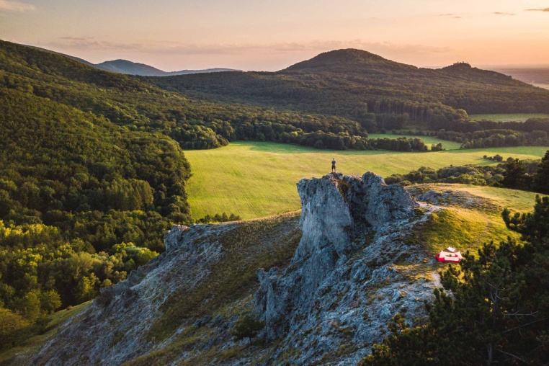
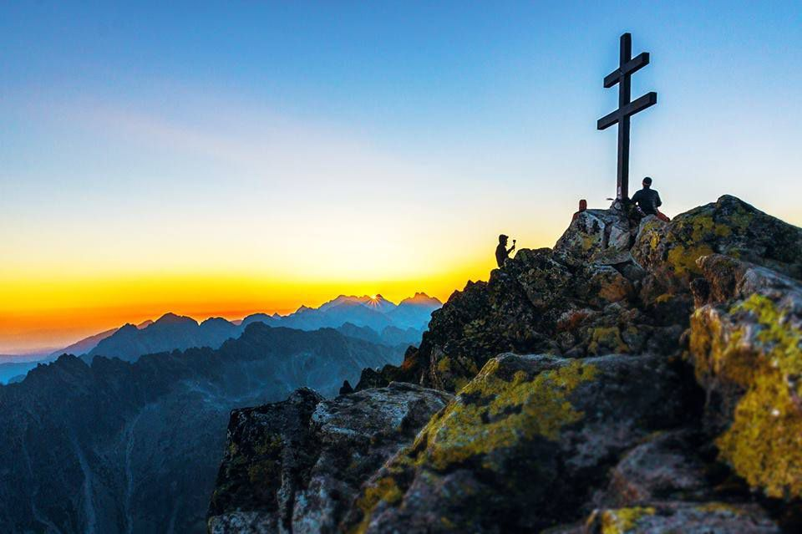
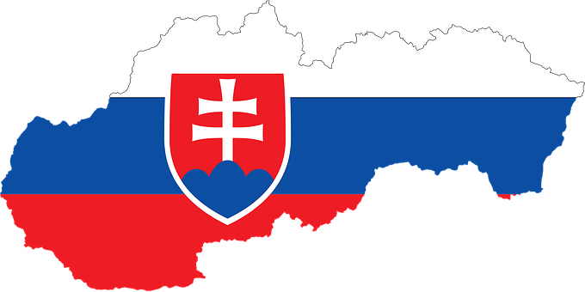
Slovensko
Patrik Hallo-7.B

Slide 2
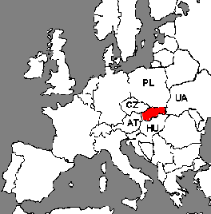
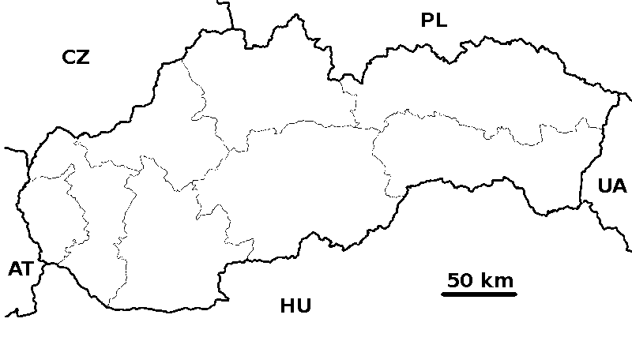
Poloha
Slovenská republika predĺžený tvar ( od západu na východ)
vnútrozemský štát v strednej Európe
Rozloha: 49 036 km²
Počet obyvateľov: približne 5 450 000
Hraničí na západe s Českom a Rakúskom, na severe s Poľskom, na východe s Ukrajinou a na juhu s Maďarskom.

Slide 3
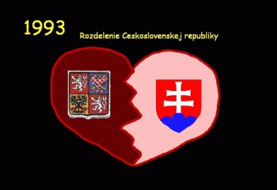
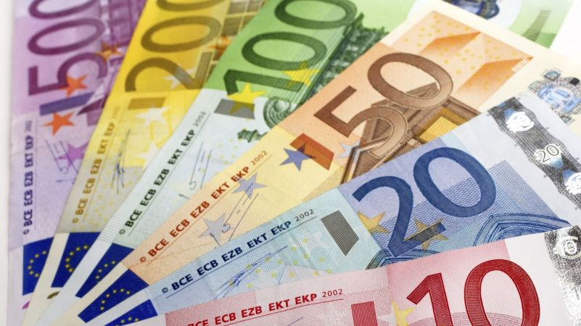
Dejiny
Dňa 1. januára 1993 vznikla zánikom Česko-Slovenska samostatná Slovenská republika.
Od 1. mája 2004 je Slovensko členom Európskej únie, od 21. decembra 2007 je členom Schengenského priestoru.
Od 1. januára 2009 je 16. členom Eurozóny
Oficiálnou menou sa stalo euro.

Slide 4
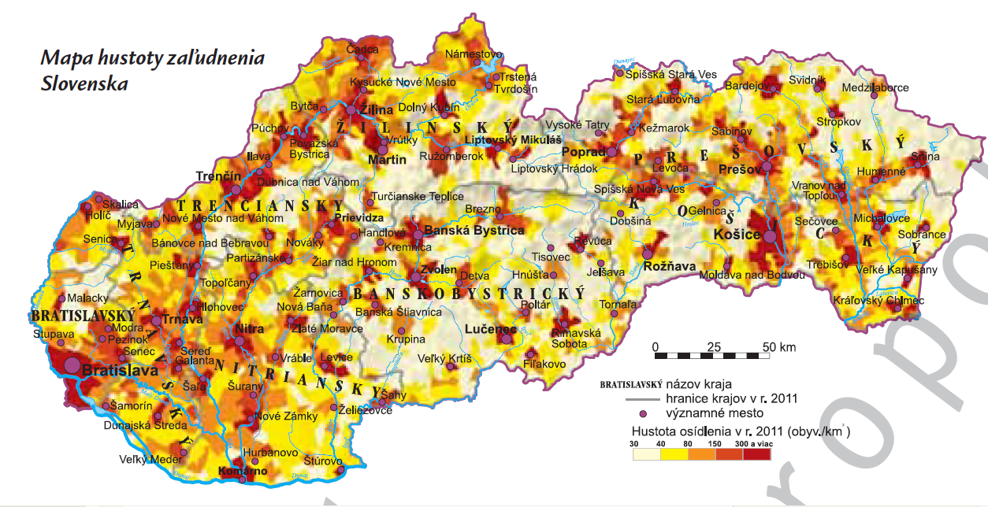
Obyvateľstvo
Počet obyv. : 5,4 miliónov
Počet krajov: 8 (najvyšší počet obyvateľov majú kraje: Prešovský, Košický a Nitriansky). Počet obyvateľov sa v ostatných rokoch zvyšuje iba málo, lebo je nízky počet narodených.
Hustota zaľudnenia: je asi 110 obyv./km²
Národnostné zloženie: slovenská – prevládajúca, maďarská – asi 1/10, južné okresy, rómska – zvyšuje sa; Spiš, Šariš, Gemer..., česká, rusínska, ukrajinská
Náboženské vierovyznanie: Slovensko je prevažne kresťanská krajina. Kresťania žijú takmer vo všetkých obciach Slovenska, pričom najvýraznejšie postavenie má na severe krajiny (Orava, Kysuce).
rímskokatolícka cirkev – prevládajúca 62 %, evanjelická 5,9%, gréckokatolícka 3,8 %, pravoslávni, Ateisti – 13,4 %, ostatní – 2,5 %, nezistení – 10,6 %.

Slide 5
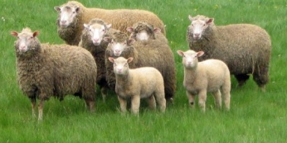
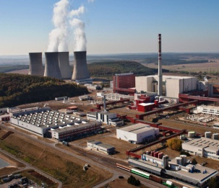
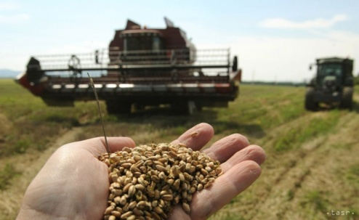
Priemysel - Poľnohospodárstvo
Priemysel je základným odvetvím hospodárstva. Rozvinul sa najmä na baníckej ťažbe. Dnes malé zásoby palív, dovážajú sa preto z iných štátov (čierne uhlie z Česka, ropa a zemný plyn z Ruska).
Energetický priem.: jadrové elektrárne (Jaslovské Bohunice, Mochovce), tepelné a vodné elektrárne (Gabčíkovo na Dunaji).
Hutnícky: spracúvalo aj domáce, dnes už len dovážané suroviny (U.S. Steel Košice, Železiarne Podbrezová, hlinikárne Žiar nad Hronom – bývalé Závody SNP) pre potreby strojárstva.
Strojársky: – najviac automobilov na jedného obyvateľa na svete! Bratislava (Volkswagen) , Trnava (PSA Peugeot) , Žilina (Kia), Nitra ( Land Rover )
Chemický : Šaľa(Duslo), Bratislava ( Slovnaft), potravinársky, textilný, gumárenský, drevospracujúci, papierenský,....
Poľnohospodárstvo úrodné pôdy sú vhodné pre rastlinnú výrobu. Najväčšie osevné plochy zaberajú obilniny - pšenica, kukurica a jačmeň. Rozširujú sa osevné plochy zeleniny, strukovín a olejnín (slnečnica, repka olejná). Vo vyššie položených kotlinách sa dopestujú zemiaky, raž a jedno alebo viacročné krmoviny. Na Slovensku má dlhodobú tradíciu ovocinárstvo a vinohradníctvo, ktorého produkty sú známe aj v zahraničí. Živočíšna výroba: hov. dobytok, ovce.

Slide 6
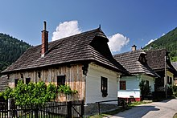
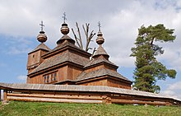
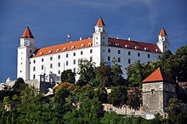
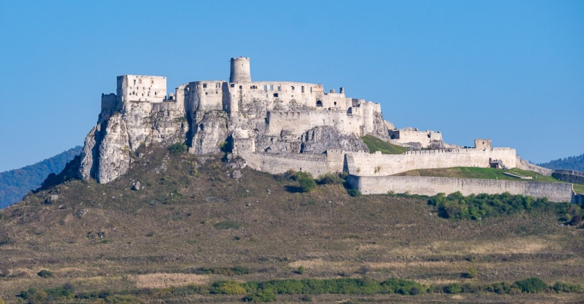
Známe miesta
Vlkolínec je dedinka so 45 budovami, v ktorej dodnes žijú ľudia. Nachádzajú sa tu pôvodné drevené domy charakteristické pre stredoeurópsku oblasť a územie Slovenska v minulosti. Skanzen Vlkolínec bol do Zoznamu svetového dedičstva UNESCO zapísaný v roku 1993.
Drevený kostolík svätého Mikuláša v Bodružale. V roku 2008 bolo osem historických drevených kostolíkov, nachádzajúcich sa na severovýchode Slovenska, zapísaných do zoznamu UNESCO. Dostali tak najvyššie ocenenie, aké sa dá získať. Najstaršie kostoly pochádzajú zo 16.storočia a v niektorých sa dodnes konajú bohoslužby.
Bratislavský hrad vynímajúci sa na kopci 80 m nad Dunajom, symbol Bratislavy. Hradný kopec bol odpradávna osídlený vďaka svojej strategickej polohe. Vystriedali sa tu Kelti, Rimania, Germáni, Slovania a Maďari. Počiatky dnešného hradu siahajú do 13. stor. Z tohto obdobia pochádza najväčšia, tzv. Korunná veža hradu. V 15. storočí bol pôvodný menší hrad zbúraný a nahradený dodnes zachovanou stavbou.
Spišský hrad bol zapísaný do Zoznamu expozícia zbraní. Tvoria ho renesančné a gotické budovy, ktoré dali postaviť postupne viacerí panovníci a majitelia hradu. svetového dedičstva UNESCO v roku 1993. Spišský hrad patrí medzi najväčšie hrady v Európe. Nachádza sa v ňom

Slide 7
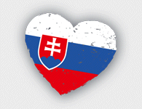
Ďakujem za pozornosť!!!

